Slide 1


Инвестиционный паспорт Пригородного
района

Slide 2
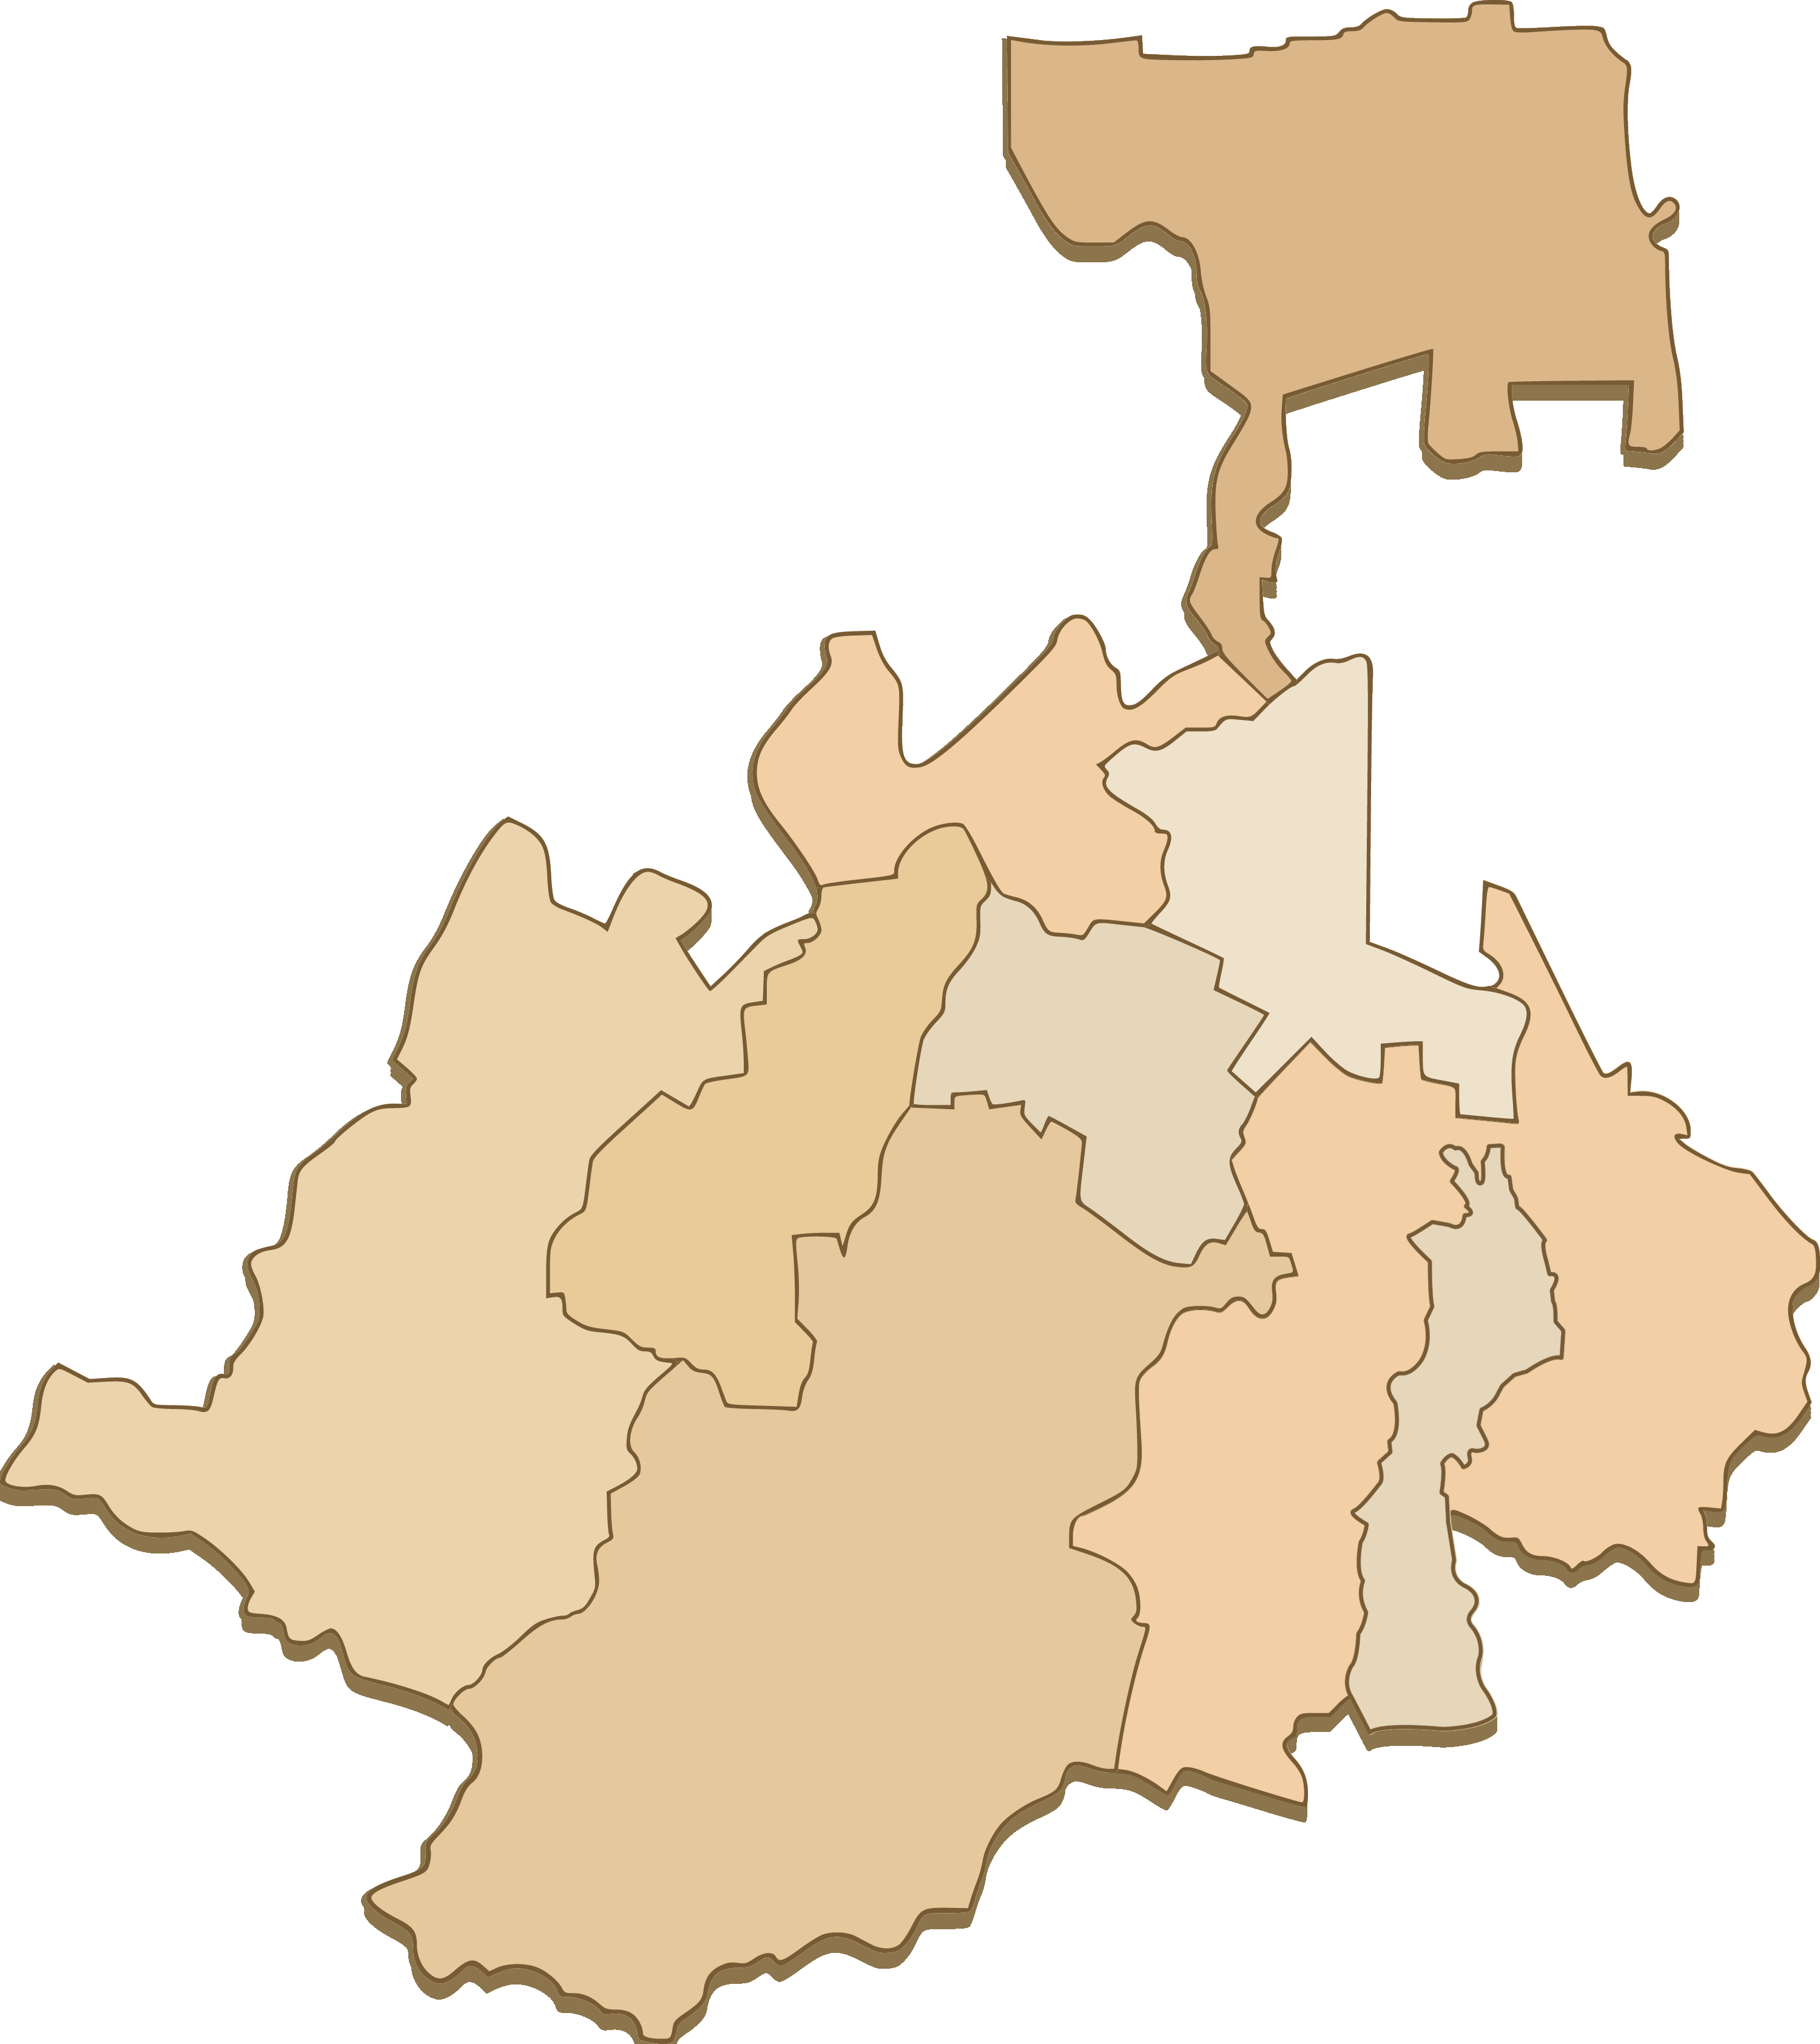






Инвестиционный портал РСО-Алания
Общая характеристика
101234
141826 га
31
Общая численность населения
Площадь МО
Населенный пункт

Slide 3
Инвестиционный портал РСО-Алания
Площадь района
Сельскохозяйственные производители района специализируются:
-в области растениеводства – на производстве зерновых культур, картофеля, овощей, сои, спаржи, садоводстве;
-в области животноводства – на производстве и выращивании мяса, молока, яиц, товарной рыбы, шерсти, реализации племенного молодняка КРС, овец, птицы и племенного яйца.

Slide 4
МАЛОЕ ПРЕДПРИНИМАТЕЛЬСТВО
ОКВЭД | Количество субъектов малого и среднего предпринимательства, ед.
 | Юридические лица | Индивидуальные предприниматели | Итого
ВСЕГО: в том числе: | 360 | 1194 | 1554
Сельское хозяйство, лесное хозяйство, охота, рыболовство и рыбоводство | 94 | 116 | 210
Добыча полезных ископаемых | 3 | 2 | 5
Обрабатывающие производства | 57 | 71 | 128
Водоснабжение; водоотведение, организация сбора и утилизации отходов, деятельность по ликвидации загрязнений | 4 | 5 | 9
Строительство | 47 | 96 | 143
Торговля оптовая и розничная; ремонт автотранспортных средств | 87 | 555 | 642
Транспортировка и хранение | 14 | 147 | 161
Деятельность гостиниц и предприятий общественного питания | 8 | 39 | 47
Деятельность в области информации и связи | 3 | 20 | 23
Деятельность по операциям с недвижимым имуществом | 5 | 31 | 36
Деятельность профессиональная, научная и техническая | 11 | 31 | 42
Деятельность административная и сопутствующие дополнительные услуги | 7 | 22 | 29
Образование | 1 | 2 | 3
Прочие | 19 | 57 | 76

Slide 5
ТОРГОВЛЯ
В районе функционирует 744 объектов потребительского рынка, в том числе:
653 ЕД.
ОБЪЕКТОВ ТОРГОВЛИ
54 ЕД.
ОБЪЕКТОВ ОБЩЕСТВЕННОГО ПИТАНИЯ
33 ЕД.
СТОЛОВЫЕ И БУФЕТЫ В ШКОЛАХ
21 ЕД.
МАЛОЕ ПРЕДПРИНИМАТЕЛЬСТВО
101 ЕД.
ОБЪЕКТОВ БЫТОВОГО ОБСЛУЖИВАНИЯ НАСЕЛЕНИЯ
Важную роль в сфере торговли района играет система потребкооперации, представленная в районе Пригородным и Владикавказским РАЙПО.
На сегодня, потребкооперация является практически единственным источником продовольственного обеспечения населения труднодоступных горных населённых пунктов
ЗАНЯТОСТЬ И ДОХОДЫ НАСЕЛЕНИЯ
101234 чел.
Численность населения
59061 чел.
Трудоспособное население
279 чел.
Количество официально зарегистрированных безработных
3669 чел.
Занято малым и средним предпринимательством
787 чел.
Занято в сельскохозяйственном производстве
2882 чел.
занято в промышленности, строительстве транспорте, торговле, общественном питании, бытовых услуг, и прочие

Slide 6

Информация о инвестиционных проектах
Название проекта | Инициатор | Общий объем инвестиций, млн руб.
Строительство тепличного комплекса | ООО «ТК Алания» | 18141
Создание туристско-рекреационного комплекса «Кахтисар» | ООО «Алания парк» | 1600
Строительство 2-й очереди тепличного комплекса (1,8 га) | ООО «Влад групп» | 687,5
Создание инновационного хозяйства по выращиванию спаржи, артишока и других нишевых овощных культур ООО «Долина спаржи» 500 Пригородный район | ООО «Долина спаржи» | 500
Строительство многофункционального гостинично-развлекательного комплекса от ГК «Деликат» | ИП Битаров Аслан Аликович | 720
Система обращения с твердыми коммунальными отходами «Экологический Регион Алания» | ООО «ЭРА» | 680
Строительство гостиничного комплекса, расположенного по адресу: ул.Тагаурская, с.Даргавс, Пригородный район, РСО-Алания | ООО "Ла Валли" | 621,4
Ratio
7 : 2

Slide 7
Информация о инвестиционных проектах
Название проекта | Инициатор | Общий объем инвестиций, млн руб.
Строительство туристического комплекса в с.Кобань Пригородного района РСО-Алания | ООО «Город нартов» | 1991,4
Строительство распределительного центра на территории Республики Северная Осетия-Алания | ООО «ВБ Владикавказ» | 12000
Ratio
7 : 2

Slide 8
СВОБОДНЫЕ ИНВЕСТИЦИОННЫЕ ПЛОЩАДКИ
ООО «МаЮр»
(Консервный завод «Карцинский»)
ООО «Октябрьская мебельная фабрика»
Консервный завод «Черменский»
ООО «Эдельвейс»
ООО «АПК» станица Архонская»
Фабрика пищевых продуктов «Октябрьская»

Slide 9




Инвестиционный портал РСО-Алания
Социальная инфраструктура
Образование
Здравохранение
Спорт
Культура и искусство
28 детских садов
30 школ
1 санаторная школа-интернат
1 учреждение начального профессионального образования
23 медицинских учреждения
1 пригородная центральная районная больница
1 поликлиника
Company Name:
139 спортивных сооружений
1 стадион
1 плавательный бассейн
21 учреждение культуры
16 библиотек
Borcelle
:
The Company’s stock
has been listed on the
Stock Exchange since
April 24, 1995
Share Listing:
Technology services:
Internet of Things,
Artificial Intelligence,
& Blockchain.
Authorized Capital:
Paid-Up Capital:
4 Million Usd consisting
of 60,000,000,000 shares
with nominal value of 1 Usd
per share
3 Million Usd consisting
of 40,483,553,140 shares
with nominal value of 0,51
Usd per share

Slide 10

Инвестиционный портал РСО-Алания
Инвестиционная политика,
малый и средний бизнес
Для повышения эффективности инвестиционной деятельности и развития малого и среднего бизнеса в муниципальном образовании Моздокский район, предусмотрены следующие виды поддержки: финансовая, консультационная, информационная, правовая, имущественная, административно-организационная.
По муниципальной программе «Развитие и поддержка малого и среднего предпринимательства Моздокского района» оказывается финансовая поддержка субъектам малого и среднего предпринимательства в Моздокском районе. Предпочтения отдаются тем бизнес проектам, которые имеют социально значимые ориентиры.
В качестве имущественной поддержки субъектов малого и среднего пред-принимательства Моздокского района заключено 10 договоров аренды земли с главами крестьянских (фермерских) хозяйств, которым передано в аренду 441,86 га земель сельхозназначения, а также заключено 7 договоров долго-срочной аренды муниципального имущества с индивидуальными предприни-мателями.
Сельское хозяйство в Моздокском районе является также одной из веду-щих сфер экономики. В результате аграрных преобразований в отрасли сфор-мировалась многоукладная структура собственности, в которой растет удель-ный вес обществ с ограниченной ответственностью и крестьянских (фермер-ских) хозяйств.

Slide 11
Инвестиционный портал РСО-Алания
Действующие промышленные предприятия
МУП
«Моздокские тепловые сети»
ОАО
«Моздокские узоры»
59 рабочих мест
ИП «Мясной двор» Богачев
АО «МПМК-3»
194 рабочих места
133 рабочих места
92 рабочих места
ООО
«КерамаБрикетМ»
ООО «Астар»
МУП
«Моздокский ИИЦ»
ООО «Галион»
44 рабочих места
28 рабочих мест
34 рабочих места
17 рабочих мест

Slide 12
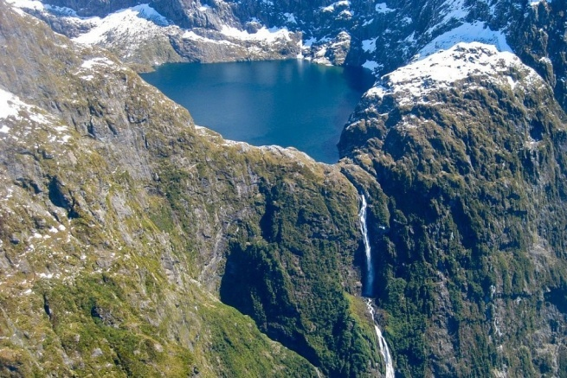
Инвестиционный портал РСО-Алания
Туризм
Пригородный район располагает огромным потенциалом для развития внутрен-него и въездного туризма. Природное и культурно-историческое разнообразие позволяет развивать практически все виды туризма, включая наиболее распространенные по потребительским предпочтения: рекреационный туризм, культурно-познавательный туризм деловой, спортивный, экстремальный, экологический и сельский, лечебно-оздоровительный и т.д.
Наиболее привлекательными места-ми для туристов является Даргавское сельское поселение, где расположен археологический памятник культуры федерального значения «Городок мертвых», Мидаграбинские водопады, лечебные источники, которые на данный момент законсервированы.
Поддержка развития туризма и продвижение его на мировом туристском рынке положительным образом повлияет на динамику показателей индустрии.

